Slide 1

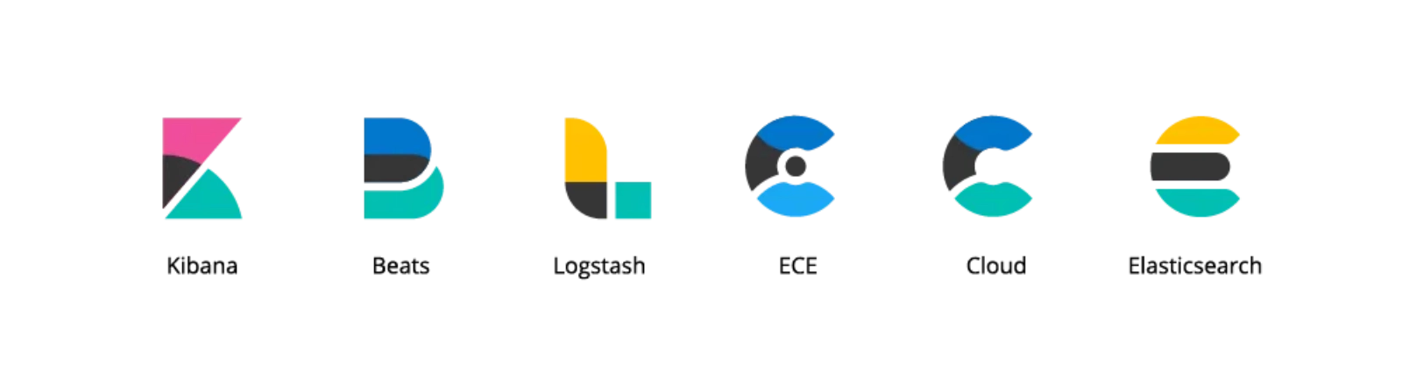
TRƯỜNG ĐẠI HỌC XÂY DỰNG HÀ NỘI
KHOA CÔNG NGHỆ THÔNG TIN
BỘ CÔNG CỤ XỬ LÝ LOG ELK
Bài tập lớn môn: An toàn bảo mật thông tin
Nhóm 24:
Nguyễn Sơn Nam – 0055267
Phạm Ngọc Minh
Dương Thái Sơn
Nguyễn Duy Hiếu
Giảng viên hướng dẫn: Th.S Nguyễn Việt Nhật
Hà Nội, 09/2025

Slide 2


GIỚI THIỆU CHUNG
Tổng quan về Logging
Logging là một phần không thể thiếu trong bất kì hệ thống nào, giúp:
Lưu lại dấu vết, hoạt động của ứng dụng
Phân tích, điều tra bugs và sự cố
Giám sát hiệu suất hệ thống
Thách thức: Trong hệ thống lớn, file log có thể lên tới vài chục GB, đặc biệt trong mô hình microservices với nhiều servers và file logs.
Khái niệm ELK Stack
ELK Stack (Elastic Stack) là bộ công cụ mã nguồn mở gồm:
E
lasticsearch: Hệ thống tìm kiếm và phân tích văn bản
L
ogstash: Công cụ thu thập và xử lý log
K
ibana: Công cụ trực quan hóa dữ liệu
Lịch sử hình thành
Beats
: Các agent nhẹ thu thập dữ liệu
2010
Dự án mã nguồn mở "Logstash" ra đời
2012
Elasticsearch, Inc. được thành lập
2015
Elasticsearch phát hành chính thức
2016
Kibana ra mắt, hoàn thiện bộ ELK Stack
2021
ELK Stack chuyển sang giấy phép SSPL và Elastic license

Slide 3

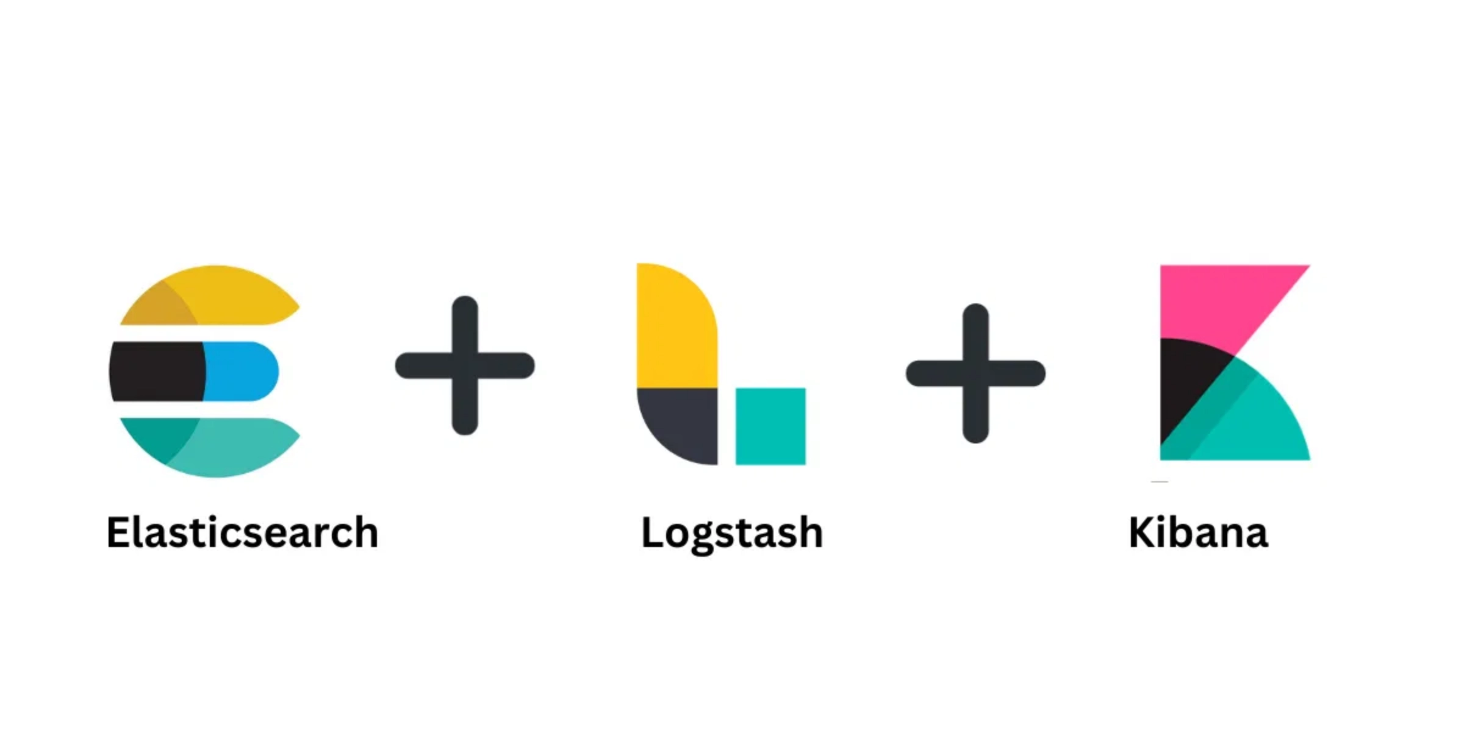




THÀNH PHẦN CHÍNH CỦA ELK STACK
Elasticsearch
Logstash
Kibana
Beats
Hệ thống tìm kiếm và phân tích văn bản dựa trên Apache Lucene. Lưu trữ dữ liệu dưới dạng JSON và cung cấp khả năng tìm kiếm gần thời gian thực.
Công cụ thu thập và xử lý log từ nhiều nguồn khác nhau. Thực hiện các biến đổi và chuyển dữ liệu đến các điểm đích được hỗ trợ.
Công cụ hiển thị trực quan và khám phá dữ liệu. Cung cấp biểu đồ, bảng, và các công cụ phân tích dữ liệu từ Elasticsearch.
Các agent nhẹ được cài đặt trên máy chủ để thu thập và chuyển tiếp dữ liệu. Gồm Filebeat, Metricbeat, Packetbeat và nhiều loại khác.

Slide 4

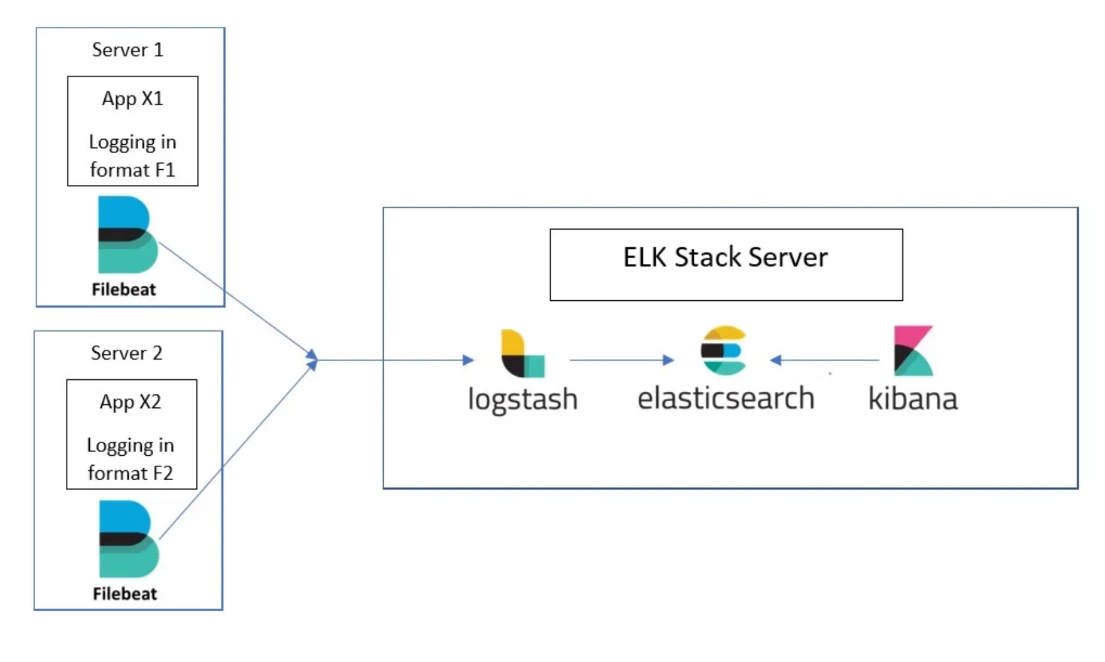










ELASTICSEARCH
Giới thiệu
Elasticsearch là hệ thống tìm kiếm và phân tích văn bản đầy đủ được xây dựng trên Apache Lucene, cung cấp khả năng tìm kiếm và phân tích gần như theo thời gian thực cho tất cả các loại dữ liệu.
Đặc điểm chính
Lưu trữ dữ liệu dưới dạng tài liệu JSON
Tìm kiếm toàn văn bản với hiệu suất cao
Kiến trúc phân tán với khả năng mở rộng cao
API REST đơn giản và linh hoạt
Cấu trúc phân cấp
Xử lý dữ liệu gần thời gian thực
Cluster:
Tập hợp các node làm việc cùng nhau
Node:
Một instance Elasticsearch trong cluster
Hỗ trợ đa nền tảng:
Elasticsearch 8.12.x hỗ trợ nhiều hệ điều hành như RHEL,
Index:
Tập hợp các document có đặc điểm tương tự
CentOS, Ubuntu, Windows, Debian và nhiều JVM như Oracle/OpenJDK/Temurin.
Shard:
Phân đoạn của index, phân tán trên các node
Document:
Đơn vị cơ bản của thông tin, dạng JSON

Slide 5

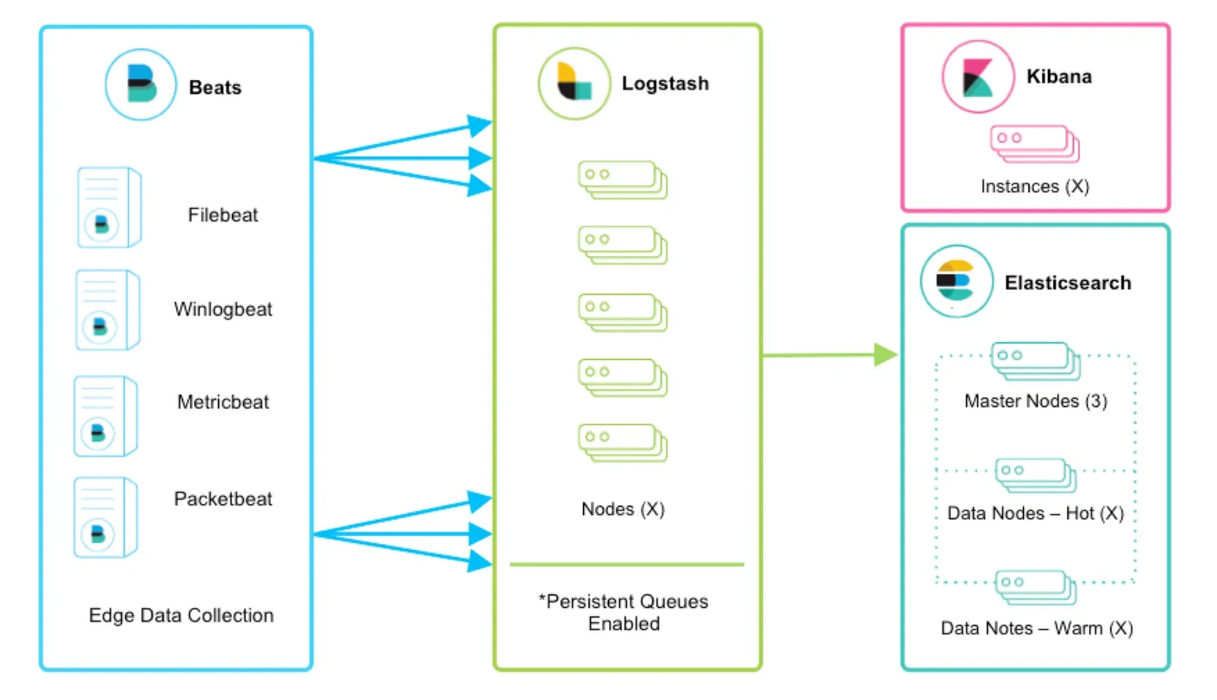



LOGSTASH
Giới thiệu
Logstash là công cụ tải nhập dữ liệu nguồn mở cho phép thu thập dữ liệu từ nhiều nguồn khác nhau, chuyển đổi và gửi dữ liệu tới điểm đích mong muốn.
Với hơn 200 plugin, Logstash dễ dàng tải nhập dữ liệu từ bất kỳ nguồn dữ liệu hay thuộc loại dữ liệu nào.
Quy trình xử lý
Đầu vào (Inputs)
Đặc điểm nổi bật
Thu thập dữ liệu từ file, syslog, Redis, Beats và nhiều nguồn khác
Mỗi đầu vào chạy trong một luồng riêng
Bộ lọc (Filters)
Sự kiện được đưa vào hàng đợi trung tâm để xử lý
Phân tích cú pháp, biến đổi dữ liệu với Grok, Mutate, Drop, Clone, Geoip
Worker thread lấy sự kiện từ hàng đợi, chạy qua bộ lọc và gửi đến đầu ra
Hỗ trợ Elastic Common Schema (ECS) để chuẩn hóa dữ liệu
Đầu ra (Outputs)
Khả năng mở rộng cao với nhiều instance để cân bằng tải
Gửi dữ liệu đến Elasticsearch, File, Graphite, StatSD và các đích khác
Ứng dụng
Thu thập log từ nhiều nguồn khác nhau
Chuẩn hóa định dạng log
Làm giàu dữ liệu với thông tin bổ sung (địa lý, thời gian)
Lọc và phân loại sự kiện theo mức độ nghiêm trọng

Slide 6

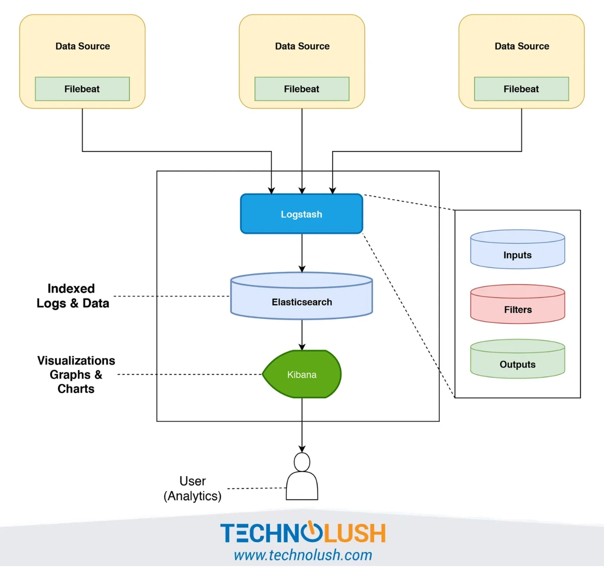





KIBANA
Giới thiệu
Kibana là công cụ hiển thị trực quan và khám phá dữ liệu trong ELK Stack, cho phép người dùng tìm kiếm, phân tích và trực quan hóa dữ liệu được lưu trữ trong Elasticsearch.
Tính năng chính
Tìm kiếm và quan sát:
Cung cấp trải nghiệm tìm kiếm
mạnh mẽ cho ứng dụng, môi trường làm việc và trang
web.
Phân tích dữ liệu:
Tìm kiếm, khám phá và tạo biểu đồ dữ
liệu một cách linh hoạt từ nhiều nguồn.
Trực quan hóa:
Tạo biểu đồ, bảng, chỉ số và nhiều loại
Ứng dụng trong bảo mật
trực quan hóa dữ liệu khác.
Hiển thị trực quan các sự kiện bảo mật và mối đe dọa
Cảnh báo:
Thiết lập cảnh báo dựa trên ngưỡng và điều
Tạo dashboard giám sát thời gian thực cho SOC (Security Operation Center)
kiện được định nghĩa trước.
Phân tích xu hướng và mẫu trong dữ liệu log bảo mật
Dashboard:
Tạo bảng điều khiển tùy chỉnh để theo dõi
Tạo báo cáo tuân thủ và điều tra sự cố
các chỉ số quan trọng.

Slide 7

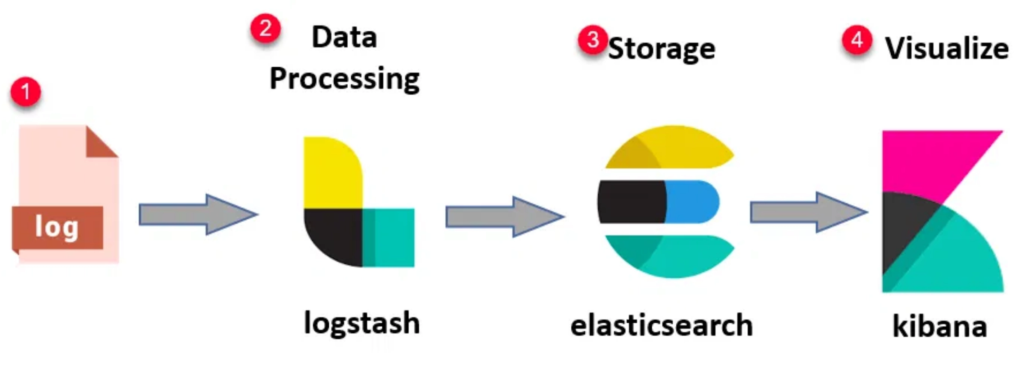







KIẾN TRÚC DÒNG CHẢY DỮ LIỆU TRONG ELK
Pipeline chuẩn
Beats
Logstash
Elasticsearch
Kibana
Thu thập dữ liệu
Xử lý dữ liệu
Lưu trữ
Trực quan hóa
Kiến trúc cơ bản (Standalone)
Kiến trúc phân tán (Distributed)
Kiến trúc với Message Queue
Tất cả thành phần trên một máy chủ
Elasticsearch chạy trên cụm nhiều node
Thêm tầng hàng đợi (Kafka, Redis)
Ưu điểm: đơn giản, dễ triển khai
Logstash triển khai nhiều instance
Đảm bảo không mất dữ liệu khi có sự cố
Nhược điểm: không phù hợp hệ thống lớn
Beats cài trên từng server
Chịu tải lớn và đảm bảo độ tin cậy
Phù hợp: môi trường thử nghiệm
Ưu điểm: hiệu năng cao, có HA
Phù hợp: hệ thống quy mô rất lớn

Slide 8

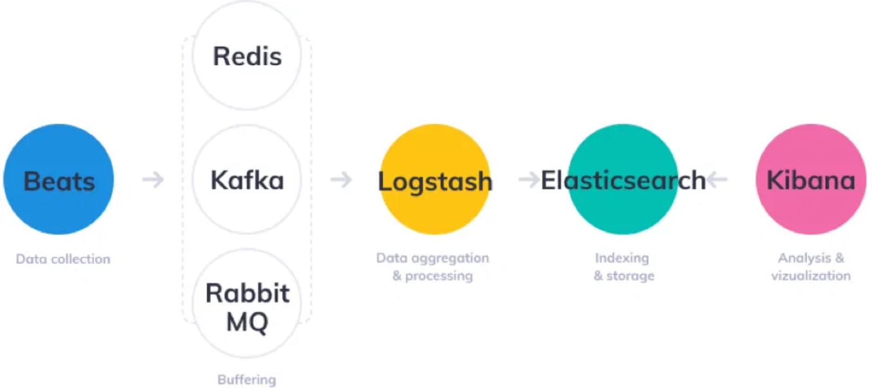
ỨNG DỤNG & VAI TRÒ TRONG ATBMTT
Lý do sử dụng ELK trong bảo mật
Quản lý log tập trung: Thay vì phải truy cập từng server để xem log
Phân tích thời gian thực: Phát hiện sớm các mối đe dọa và sự cố
Khả năng mở rộng: Xử lý lượng log lớn từ nhiều nguồn khác nhau
Trực quan hóa: Dễ dàng theo dõi và phân tích các sự kiện bảo mật
Vai trò của ELK trong bảo mật
Ứng dụng thực tế
Giám sát bảo mật: Theo dõi liên tục các hoạt động trên hệ thống
Phát hiện xâm nhập: Nhận diện các mẫu hành vi bất thường
SIEM (Security Information and Event Management)
Phân tích sự cố: Điều tra nguyên nhân và phạm vi ảnh hưởng
Tích hợp ELK làm nền tảng cho hệ thống SIEM, thu thập và phân tích các sự kiện bảo mật.
Tuân thủ quy định: Hỗ trợ lưu trữ và báo cáo theo yêu cầu pháp lý
Phát hiện tấn công mạng
Sử dụng ELK để phát hiện các mẫu tấn công như brute force, SQL injection, XSS.
Giám sát truy cập hệ thống
Theo dõi và cảnh báo các hoạt động đăng nhập bất thường, truy cập trái phép.

Slide 9












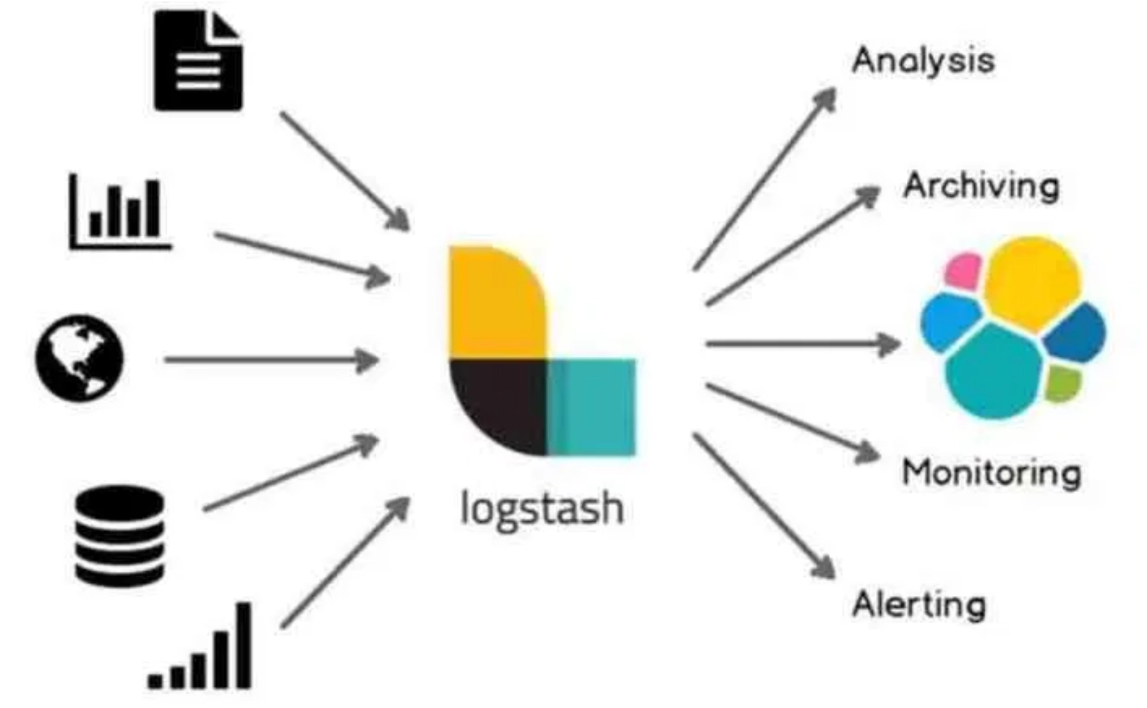
ƯU ĐIỂM & HẠN CHẾ
Ưu điểm
Hạn chế
Mã nguồn mở:
Cộng đồng lớn, tài liệu phong phú và liên
Yêu cầu tài nguyên cao:
Elasticsearch tiêu tốn nhiều RAM,
tục được cải tiến
đặc biệt khi xử lý dữ liệu lớn
Khả năng mở rộng:
Dễ dàng mở rộng theo chiều ngang để
Độ phức tạp:
Cấu hình và tối ưu hóa đòi hỏi kiến thức
xử lý khối lượng dữ liệu lớn
chuyên sâu
Linh hoạt:
Hỗ trợ nhiều loại dữ liệu và nguồn dữ liệu khác
Thay đổi giấy phép:
Từ phiên bản 7.11, không còn hoàn
nhau
toàn mã nguồn mở
Thời gian thực:
Phân tích và hiển thị dữ liệu gần như theo
Vấn đề về bảo mật:
Cần cấu hình bảo mật cẩn thận để
thời gian thực
tránh lộ dữ liệu nhạy cảm
Tích hợp dễ dàng:
Tương thích với nhiều công nghệ và hệ
Chi phí vận hành:
Tốn kém khi triển khai quy mô lớn, đặc
thống khác nhau
biệt là chi phí lưu trữ
Trực quan hóa mạnh mẽ:
Kibana cung cấp nhiều công cụ
Đường cong học tập:
Cần thời gian để làm quen và sử
trực quan hóa dữ liệu
dụng hiệu quả

Slide 10

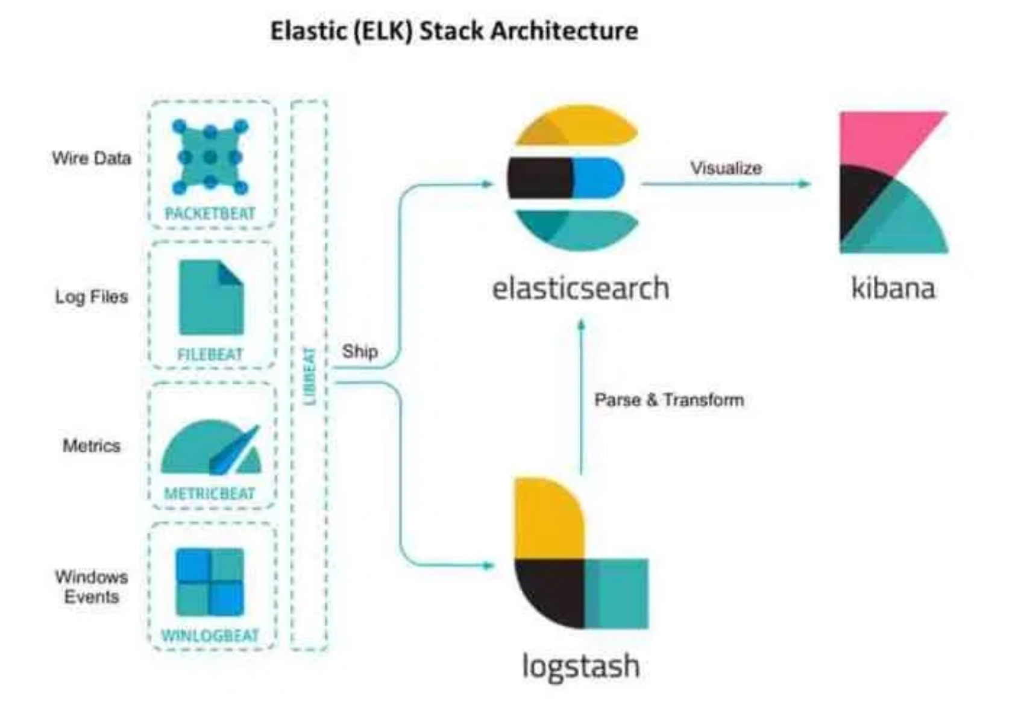

KẾT LUẬN
Tổng kết
ELK Stack là bộ công cụ mạnh mẽ cho việc quản lý log tập trung, cung cấp giải pháp toàn diện từ thu thập, xử lý đến trực quan hóa dữ liệu log.
Với các thành phần chính:
Elasticsearch
: Lưu trữ và tìm kiếm dữ liệu
Logstash
: Thu thập và xử lý log
Kibana
: Trực quan hóa và phân tích dữ liệu
Beats
: Thu thập dữ liệu từ nhiều nguồn
Tầm quan trọng trong ATBMTT
ELK Stack đóng vai trò quan trọng trong an toàn bảo mật thông tin:
Tài liệu tham khảo
Giám sát và phát hiện sớm các mối đe dọa
Phân tích hành vi bất thường và dấu hiệu tấn công
Elastic Documentation -
Hỗ trợ điều tra sự cố và phản ứng nhanh
https://www.elastic.co/guide/index.html
Cung cấp bằng chứng số cho phân tích pháp lý
Logstash Reference -
https://www.elastic.co/guide/en/logstash/current/index.html
Kibana Guide -
Trong bối cảnh an ninh mạng ngày càng phức tạp, ELK Stack trở thành công cụ thiết yếu giúp các tổ chức nâng cao khả năng phòng thủ và đáp ứng nhanh với các mối đe dọa bảo mật.
https://www.elastic.co/guide/en/kibana/current/index.html
Elasticsearch: The Definitive Guide - Clinton Gormley &
Zachary Tong
Cảm ơn đã lắng nghe!

